Slide 1

UBND PHƯỜNG PHÚC LỢI
TRƯỜNG MẦM NON HOA SỮA
Lĩnh vực phát triển ngôn ngữ
Làm quen văn học
Dạy trẻ kể chuyện:“Chú dê đen”
(Đa số trẻ chưa biết)
Lứa tuổi: MGN B3(4-5 tuổi)
Năm học 2025-2026

Slide 2

I. Ổn định : VĐMh bài Đố bạn
II.Phương pháp hình thức tổ chức
Lần1: Cô kể bằng cử chỉ điệu bộ
Lần 2: Cô kể bằng tranh minh họa

Slide 3
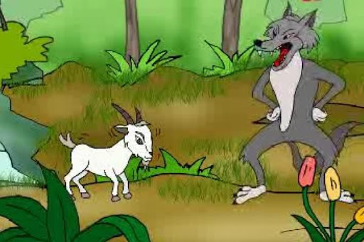

Slide 4
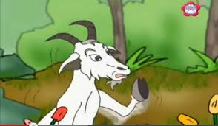

Slide 6
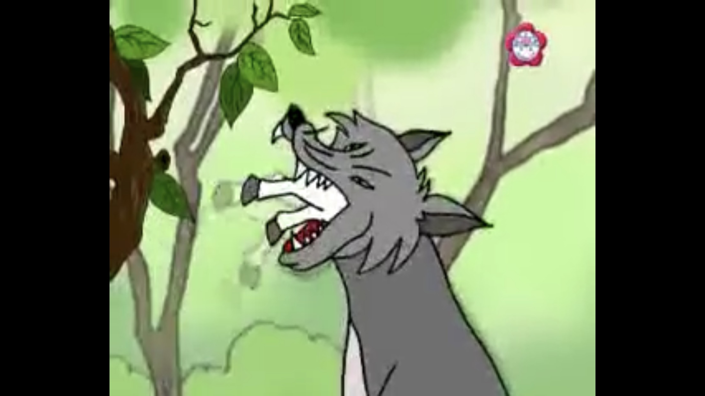

Slide 7
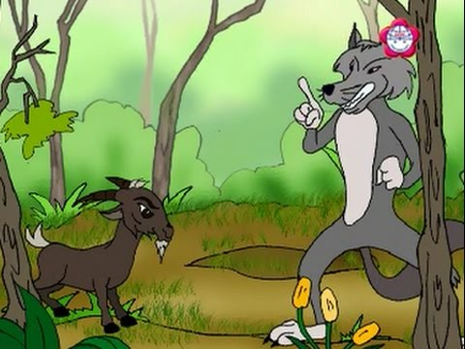

Slide 8
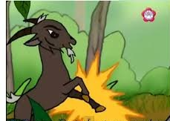

Slide 9
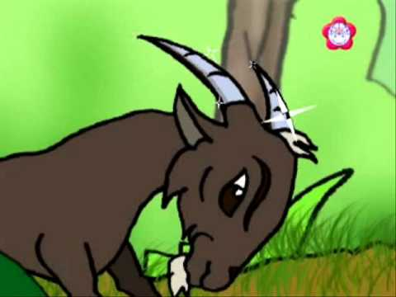

Slide 10
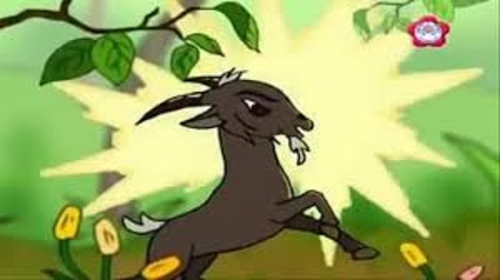

Slide 11
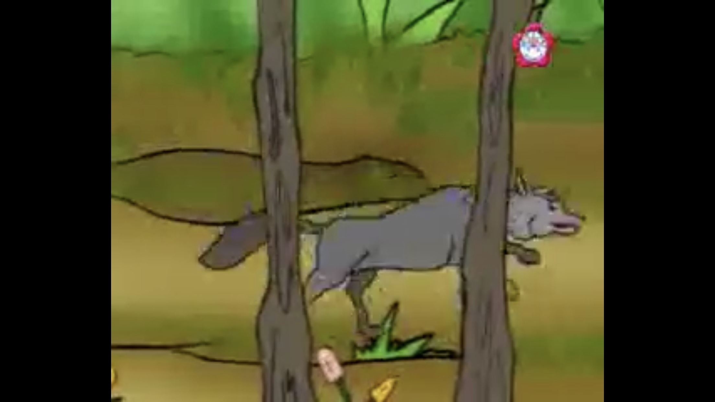

Slide 12
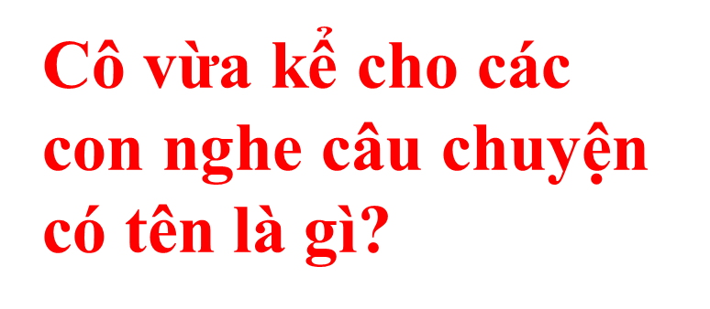


Trong chuyện có những nhân vật nào?

Slide 13

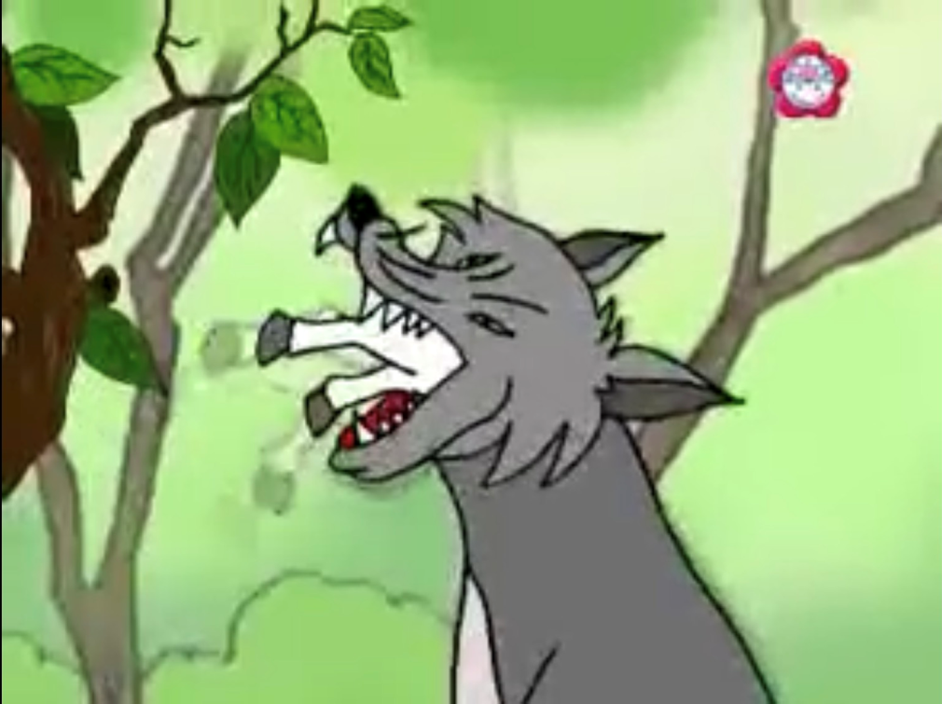
Đang gặm cỏ non Dê Trắng đã gặp ai?
Con sói đã làm gì Dê Trắng

Slide 14

Khi gặp sói, Dê Đen cảm thấy như thế nào?
Con sói có ăn thịt được Dê Đen không?

Slide 15

Lần3: Kể với rối bóng
II. Kết thúc

